Slide 2
Notes:
Esta plantilla se debe usar como archivo de inicio para presentaciones externas de la Contaduría General de la nación. En formato presentación en pantalla 16:10
Nota
Use la sección Notas para las notas de entrega o para proporcionar detalles adicionales al público. Vea las notas en la vista Presentación durante la presentación.
Tenga en cuenta el tamaño de la fuente (es importante para la accesibilidad, visibilidad, grabación en vídeo y producción en línea)
Colores coordinados
Preste especial atención a los gráficos, diagramas y cuadros de texto.
Tenga en cuenta que los asistentes imprimirán en blanco y negro o escala de grises. Ejecute una prueba de impresión para asegurarse de que los colores son los correctos cuando se imprime en blanco y negro puros y escala de grises.
Gráficos y tablas
Use colores y estilos uniformes y que no distraigan.
Etiquete todos los gráficos y tablas y no olvide colocar la fuente de donde se toman las imágenes o los gráficos (Derechos de autor)

Slide 3
Notes:
Este slide se debe usar para nombrar los Capítulos, cambio de tema o para saltos de sección en presentaciones de varios temas o conferencistas.
Secciones
Para agregar secciones, haga clic con el botón secundario del mouse en una diapositiva. Las secciones le pueden ayudar a organizar las diapositivas o a facilitar la colaboración entre varios conferencistas o temas.
Notas
Use la sección Notas para las notas de entrega o para proporcionar detalles adicionales al público. Vea las notas en la vista Presentación durante la presentación.
Tenga en cuenta el tamaño de la fuente (es importante para la accesibilidad, visibilidad, grabación en vídeo y producción en línea)

Slide 4
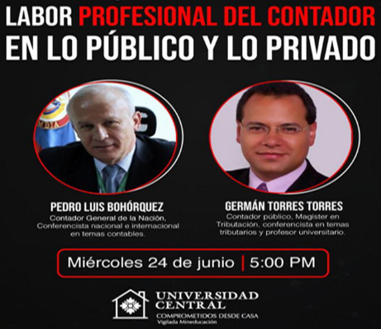
“LABOR Y RESPONSABILIDAD DEL CONTADOR PÚBLICO EN LA GESTIÓN PÚBLICA Y PRIVADA”
Bogotá D.C. 24 de Junio de2020
Notes:
Este slide se debe usar para nombrar los Capítulos, cambio de tema o para saltos de sección en presentaciones de varios temas o conferencistas.
Secciones
Para agregar secciones, haga clic con el botón secundario del mouse en una diapositiva. Las secciones le pueden ayudar a organizar las diapositivas o a facilitar la colaboración entre varios conferencistas o temas.
Notas
Use la sección Notas para las notas de entrega o para proporcionar detalles adicionales al público. Vea las notas en la vista Presentación durante la presentación.
Tenga en cuenta el tamaño de la fuente (es importante para la accesibilidad, visibilidad, grabación en vídeo y producción en línea)

Slide 5
Código de Ética
Mundo
Colombia
Código de ética de IFAC
IESBA
Ley 43 de 1990
Anexo N°4 del Decreto 2420 de 2015

Slide 6
EL CONTADOR PÚBLICO
ARTÍCULO 1. DEL CONTADOR PUBLICO. Se entiende por Contador Público la persona natural que, mediante la inscripción que acredite su competencia profesional en los términos de la presente, está facultada para dar fe pública de hechos propios del ámbito de su profesión, dictaminar sobre estados financieros, realizar las demás actividades relacionadas con la ciencia contable en general.
La relación de dependencia laboral inhabilita al contador para dar fe pública sobre actos que interesen a su empleador. Esta inhabilidad no se aplica a los revisores fiscales ni a los contadores públicos que presten sus servicios a sociedades que no este obligadas, por ley o por estatutos, a tener revisor fiscal.

Slide 7
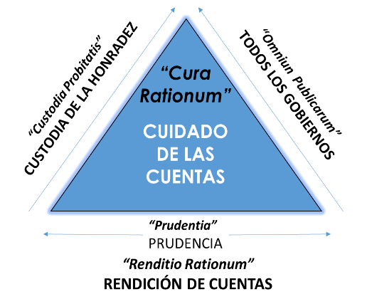
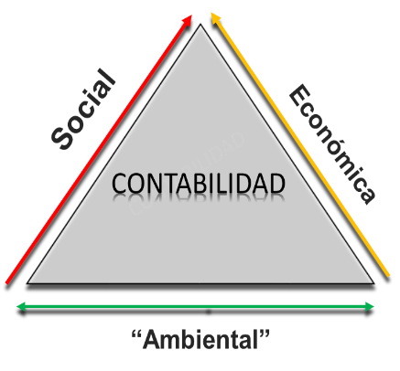
El C.P. EN EL SECTOR PRIVADO Y PÚBLICO

Slide 8
El C.P. EN EL SECTOR PRIVADO Y PÚBLICO
Sector Privado
Sector Público
Cliente
Ciudadano
Venta de Bienes/
Servicios
Recaudo de Impuestos
Mercado
Carga Tributaria
Rentabilidad
Social
Maximización de los resultados
Calidad del Gasto
Eficiencia, Eficacia, Economía, Efectividad, Ecología
Costo
Lucro
INFORMACIÓN
COSTOS
Asignación de Recursos
Viabilidad Económica
“Lenguaje común
de los negócios”
Rendición de cuentas
“Lenguaje común
de los gobiernos”

Slide 9
Sector Privado
Sector Público
Conformado por el conjunto de instituciones de gobierno, que tiene la función de generar las políticas de Estado para propiciar el desarrollo de un país. Es de carácter social.
Múltiples objetivos: Fin social – cultural. Normas rígidas que establecen aspectos inherentes a su administración: Sistemas, contratación, control, responsabilidades.
Arreglo institucional social en cuyo marco se desarrolla la actividad económica, política, social y cultural, sus agentes son públicos.
El sistema de control fiscal evalúa al sector público.
Constituido por todos los pobladores de una nación no interesando la actividad a que se dediquen.
Objetivo: Maximizar utilidades.
El mercado corresponde a la manera de organizar la producción de bienes y servicios, normalmente por agentes privados.
MERCADO - LUCRO - ESTADO
INVERSIÓN - RENTABILIDAD

Slide 10
RESPONSABILIDADES y LABORES
Sector Público
Sector Privado
Los servidores públicos lo son por la misma causa y por omisión o extralimitación en el ejercicio de sus funciones.
Los C.P. que ejercen en el sector público en calidad de servidores públicos, además de conocer las responsabilidades propias del ejercicio de la profesión contable reglamentada por la Ley 43 de 1990, tienen la obligación de conocer el marco jurídico a que se encuentran sujetos estos, so pena de incurrir en irregularidades que conllevan a sanciones de tipo administrativo, disciplinario, fiscal, e inclusive, penal.
Sistema Nacional de Contabilidad Pública - Régimen de Contabilidad Pública - Plan General de Contabilidad Pública.
Respetará las prohibiciones y estará sometido al régimen de inhabilidades, incompatibilidades, impedimentos y conflictos de intereses, establecidos en la Constitución Política y en las Leyes.
Los C.P de este sector son empleados (servidores Públicos) del estado y gobiernos territoriales.
C. Política: Art 6º. "Los particulares sólo son responsables ante las autoridades por infringir la Constitución y las leyes”.
Los C.P. son empleados por empresas individuales.
Su remuneración dependerá si trabaja de manera independiente, en su propia oficina contable al público en general o si labora en una empresa privada, por medio de una contratación.

Slide 11
RESPONSABILIDADES y LABORES
Responsabilidad social.
Espíritu de investigación
Capacidad de liderazgo
Inquieto por La Autopraxis
Comprende y participa en temáticas gerenciales, administrativas, económicas, jurídicas e informáticas
Procura de lograr una participación cada vez mayor en los procesos de decisión organizacional.
Genera
confianza
y credibilidad
en su labor
AGENTE DE
CAMBIO EN LA
SOCIEDAD
ACTUAL
Genera
Valor
Sector Público
Sector Privado

Slide 12
RESPONSABILIDADES y LABORES
VISIÓN ACTUAL
DE LOS
EMPRESARIOS
Es una obligación legal tener a un contador.
Solo se utilizan para la firma de declaraciones y estados financieros para bancos.
Se requieren para responder requerimientos, de los organismos de Control.
Se requieren para solicitar saldos a favor.
Pocos consideran al contador como un actor importante para el desarrollo de su empresa
Análisis de Resultados.
Visión financiera de la compañía.
Optimización de Recursos.
Asesoría organizacional y funcional.
Estudio y análisis de apalancamiento.
Visión empresarial.
Pensamiento Estratégico.
Los empresarios
solicitan función
asesora de
parte de sus
contadores
REQUERIMIENTOS
DE LOS
EMPRESARIOS

Slide 13
RESPONSABILIDADES y LABORES
Desarrollo del
País
Efectos Financieros
Amenazas Sociales
Efectos Económicos
Costos Reputacionales

Slide 14
PROFESIONALES DEL SIGLO XXI
NUEVAS GENERACIONES
MAYORES EXIGENCIAS PROFESIONALES
CAMBIOS EN EL AMBIENTE
DE UN MUNDO GLOBALIZADO Y SIN FRONTERAS
CUESTIONAMIENTO A LA PROFESIÓN
TRÁNSITO DE PROFESIONALES ENTRE REGIONES

Slide 15
CARACTERISTICAS IMPRESCINDIBLES DEL CONTADOR PÚBLICO DE HOY
VISIÓN DE LARGO PLAZO
CAPACIDAD DE ADAPTACIÓN
PENSAMIENTO CRÍTICO Y JUICIO PROFESIONAL
PERFIL PROFESIONAL
ÁPRENDIZAJE PERMANENTE POR CUENTA PROPIA
APRENDIZAJE PARA TODA LA VIDA
AUTOEVALUACIÓN

Slide 16
VALORES, ÉTICA Y ACTITUDES PROFESIONALES COMPETENCIAS FUNDAMENTALES , CONTABLES Y DIRECTIVAS
FUNDAMENTALES
CONTABLES
Relaciones Humanas
Trabajando
en la
Construcción
de un nuevo
perfil
Reportes
Externos
y su análisis
Planeación y Control
Trabajando
en la
Construcción
de un nuevo
perfil
Comunicación
Pensamiento Analítico y
Estratégico
Auditoria y Aseguramiento
Gestión Financiera
Pensamiento Crítico
Resolución de Problemas
Gobierno, riesgo y cumplimiento
Tecnología
Impuestos

Slide 17
VALORES, ÉTICA Y ACTITUDES PROFESIONALES COMPETENCIAS FUNDAMENTALES , CONTABLES Y DIRECTIVAS
DIRECTIVAS
Responsabilidad Social
Trabajando
en la
Construcción
de un nuevo
perfil
Liderazgo
Mejora Continua
Pensamiento Estratégico
Trabajo en Equipo

Slide 18
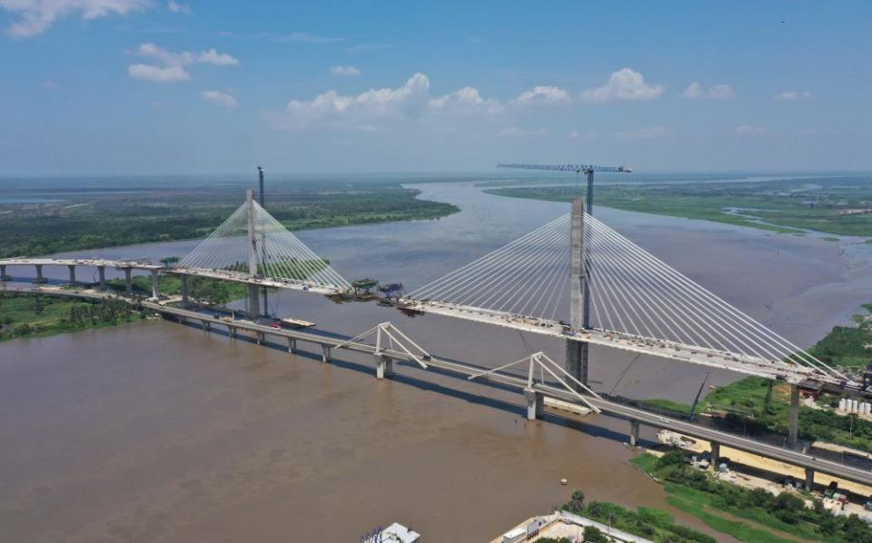
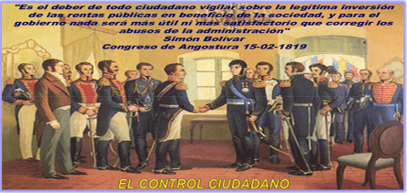
Pilas
Contadores Públicos
“La ética que impera tanto en el servicio público como en el privado es únicamente el reflejo de la ética que posee la sociedad a la cual presta sus servicios. Una sociedad que carece de valores éticos bien fundamentados se convierte en un campo propicio y fértil par la corrupción ”

Slide 19
Notes:
Este slide finaliza la presentación. Si se requiere que el funcionario de la CGN deba ser contactado, digite el correo electrónico institucional.

